Slide 1
Eletromagnetismo – Lei de Fadaray
Jean Marcel Espinoza

Slide 2
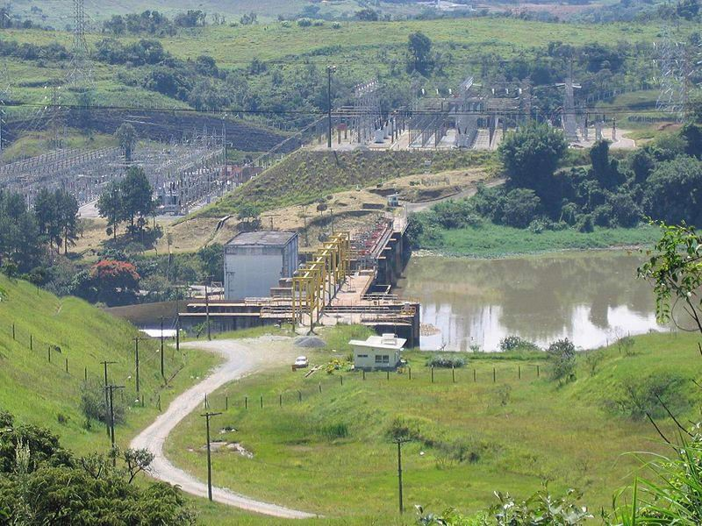
Algumas curiosidades...
Como funcionam as usinas hidrelétricas? A energia elétrica é retirada da água?
Como funcionam os alto- falantes e os microfones?
3. Para que transformadores nos postes?
servem os
que ficam
Antes de respondê-las, precisaremos conhecer alguns conceitos fundamentais da Física...
Fonte: https://www1.educacao.pe.gov.br/cpar/. Acesso em 31 ago. 2021.

Slide 3
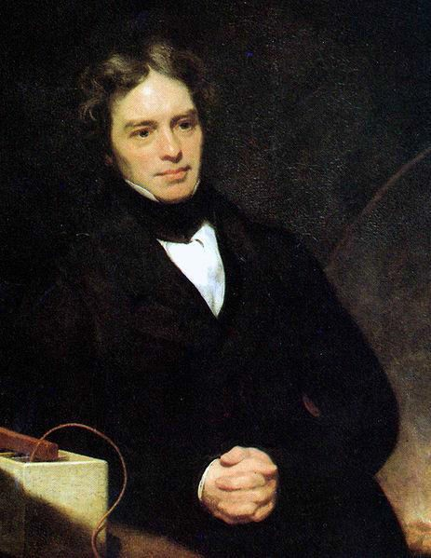
Michael Faraday (1791– 1867)
Foi um químico e físico inglês conhecido pelas suas experiências pioneiras no campo da eletricidade e do magnetismo.
Fonte: https://www1.educacao.pe.gov.br/cpar/. Acesso em 31 ago. 2021.

Slide 4
O experimento de Faraday:
Inspirado pelos experimentos
dinamarquês Hans Oersted, físico que havia descoberto que correntes elétricas (fluxos ordenados de cargas elétricas) geravam campos magnéticos, Faraday buscou provar experimentalmente que o fenômeno oposto (simétrico) era também verdadeiro:
“Se as correntes elétricas produziam efeitos sobre os ímãs, os ímas deveriam também produzir efeitos sobre as correntes elétricas” (Faraday).
Fonte: https://www1.educacao.pe.gov.br/cpar/. Acesso em 31 ago. 2021.

Slide 5
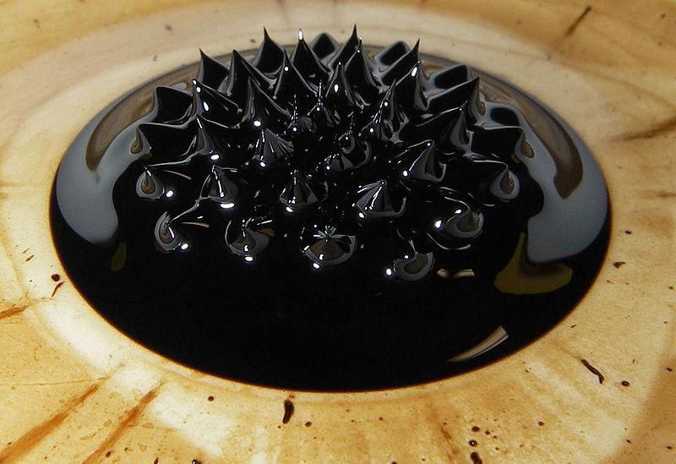
A descoberta:
Assim, Faraday, baseando-se nos trabalhos de Oersted e Ampere, o qual analisava que correntes elétricas em circuitos produziam campos magnéticos, começou a investigar o efeito inverso do fenômeno por eles estudado.
Fonte: https://www1.educacao.pe.gov.br/cpar/. Acesso em 31 ago. 2021.

Slide 6
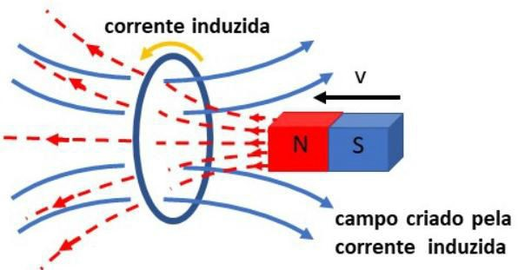
Indução magnética:
Fonte: https://www1.educacao.pe.gov.br/cpar/. Acesso em 31 ago. 2021.
Faraday descobriu que um campo magnético variável que atinge uma bobina produz a geração de uma corrente elétrica sobre essa bobina. Essa corrente produzida também é variável (c.a.).

Slide 7
Indução magnética:
Fonte: https://www1.educacao.pe.gov.br/cpar/. Acesso em 31 ago. 2021.
Esse efeito de produção de uma corrente em um circuito, causado pela presença de um campo magnético, é chamado de indução eletromagnética e a corrente elétrica que aparece é denominada de corrente induzida.

Slide 8
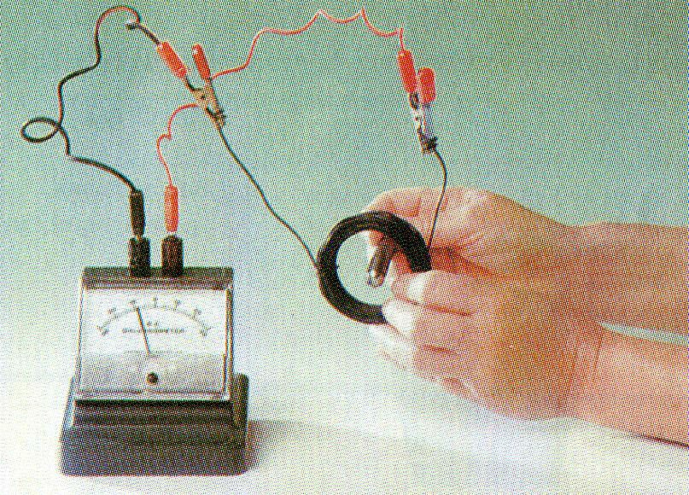
Ao movermos o ímã em relação à bobina geramos um tensão induzida (F.E.M. induzida).
Fonte: https://www1.educacao.pe.gov.br/cpar/. Acesso em 31 ago. 2021.

Slide 9
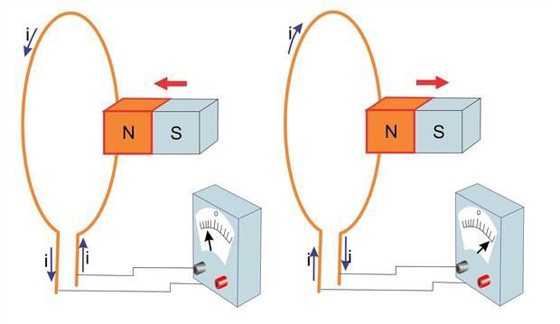
Indução eletromagnética – Lei de Faraday:
Fonte: Alvarenga e Máximo (2020).

Slide 10
Indução magnética:
Existem vários modos de se obter correntes induzidas em
um circuito:
O circuito pode mover-se em relação a um campo magnético, de modo que o fluxo magnético através da área do circuito varie no decorrer do tempo;
Pode-se variar a área do circuito de tal modo que o fluxo do
campo magnético através do circuito varie no tempo;
O campo magnético dirigido para a superfície pode ser variável no tempo.

Slide 11


























































Fluxo magnético:
Φ = B.A.cos θ
n
Onde:
θ
B
Fonte: https://www1.educacao.pe.gov.br/cpar/. Acesso em 31 ago. 2021.
A
O fluxo magnético é a medida da quantidade de linhas de indução que atravessam uma superfície em função do tempo. É dado pelo produto entre o campo magnético, a área da superfície e o cosseno do ângulo formado entre o campo e o vetor normal à superfície.

Slide 12
Propriedades do fluxo magnético:
Podemos variar o fluxo magnético de várias maneiras:
Variando a intensidade B do campo de indução magnética;
Variando a área A da superfície;
Girando a superfície, variando o ângulo θ entre o vetor normal à superfície e o vetor campo magnético.
Obs: A unidade de medida do fluxo magnético no
S.I. é o weber (Wb) (Onde: 1 Wb = 1 T · 1 m²).
Logo, temos 1T = 1 Wb/m²

Slide 13
Lei de Faraday:
Ao variarmos o fluxo magnético que atravessa uma espira, é criada uma força eletromotriz induzida (ε) que é dada pela taxa de variação do fluxo magnético em função do tempo.
∆𝜱
𝜀 ≡ 𝐹𝑜𝑟ç𝑎 𝑒𝑙𝑒𝑡𝑟𝑜𝑚𝑜𝑡𝑟𝑖𝑧 (𝑓𝑒𝑚)
ΔΦ ≡ 𝑉𝑎𝑟𝑖𝑎çã𝑜 𝑑𝑜 𝑓𝑙𝑢𝑥𝑜 𝑚𝑎𝑔𝑛é𝑡𝑖𝑐𝑜 Δ𝑡 ≡ 𝐼𝑛𝑡𝑒𝑟𝑣𝑎𝑙𝑜 𝑑𝑒 𝑡𝑒𝑚𝑝𝑜
𝜺 = −
Onde:
𝜟𝒕
Obs: Se verificarmos as unidades de medida dessas
grandezas no S.I., percebemos que:
∆𝜱 𝒘𝒆𝒃𝒆𝒓
𝟏𝑾𝒃
𝜺 =
⟹ 𝒗𝒐𝒍𝒕 =
⟹ 𝟏𝑽 =
𝜟𝒕 𝒔𝒆𝒈𝒖𝒏𝒅𝒐
𝟏𝒔

Slide 14


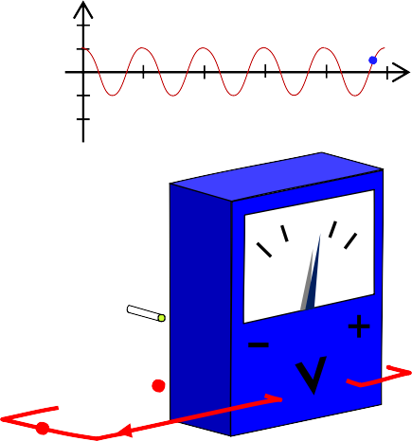
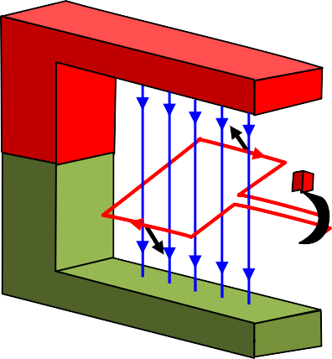
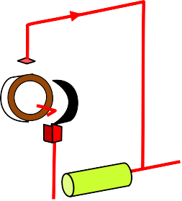




Aplicação: gerador de corrente
alternada
Em qualquer unidade de produção de energia elétrica (usina hidroelétrica, usina termoelétrica, usina nuclear etc.) existe sempre um circuito que se coloca em rotação numa região
onde existe um campo magnético.
U
t
0
R
Ao girar a espira, varia-se o fluxo
magnético criando,
que a atravessa, assim, uma f.e.m.
induzida, de acordo com a Lei de
Faraday.
Fonte: https://www1.educacao.pe.gov.br/cpar/. Acesso em 31 ago. 2021.

Slide 15
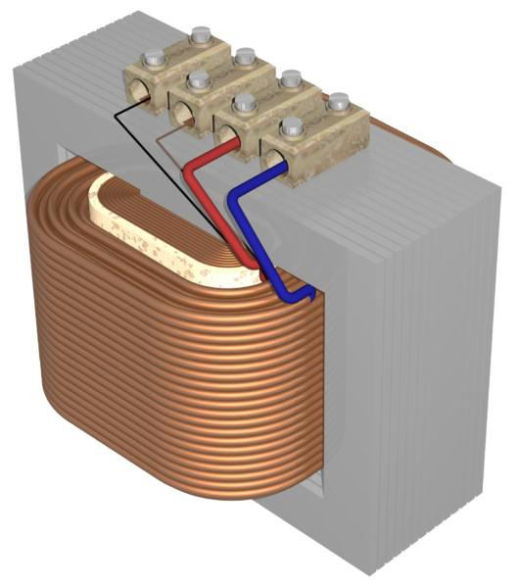
Aplicação: transformador
Um transformador é um dispositivo para modificar tensões e correntes alternadas sem perda apreciável de potência;
Ele é constituído por dois enrolamentos em torno de um núcleo de ferro. O enrolamento que recebe a potência é o primário, o outro o secundário;
A função do núcleo de ferro é orientar o campo magnético de modo que quase todo o fluxo que passe por um enrolamento passe também pelo outro. Esse núcleo é habitualmente laminado de modo a minimizar as perdas de energia por correntes de Folcault (correntes superficiais provocadas pelo fluxo variável).
Fonte: https://www1.educacao.pe.gov.br/cpar/. Acesso em 31 ago. 2021.

Slide 16
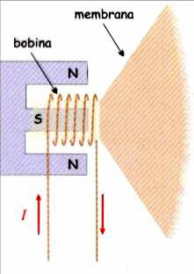
Aplicação: alto-falante
A corrente elétrica (i) proveniente do sinal de áudio (fonte de alimentação), passa pela bobina que tem então um campo magnético gerado por essa corrente. A bobina é atraída/repelida devido à interação do seu campo magnético com o campo magnético do ímã do alto-falante, movendo-se e movendo o ar do seu entorno, produzindo assim o som.
Como a bobina está colocada na parte central do cone de pressão do alto-falante, quando ela se move em oscilação, leva consigo a parte central do cone do alto-falante. Dessa forma, o mesmo vibrará movendo o ar do seu entorno, produzindo o som.
Fonte: https://www1.educacao.pe.gov.br/cpar/. Acesso em 31 ago. 2021.

Slide 17
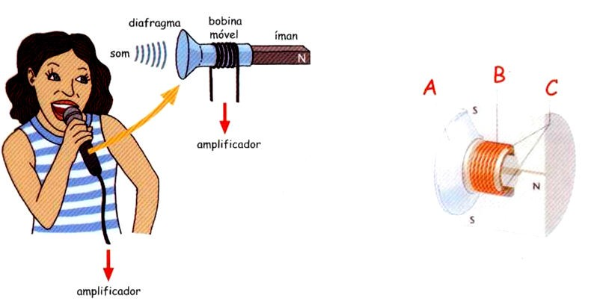

Aplicação: microfone
Fonte: Alvarenga e Máximo (2020).

Slide 18
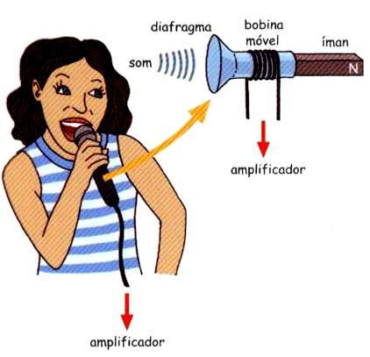
Apresenta funcionamento oposto ao do alto-falante. Possui uma bobina ligada a um diafragma e logo abaixo desse diafragma, existe um pequeno ímã. Quando o mesmo recebe um som, o som move seu diafragma, movendo a bobina consigo. Como existe movimento relativo da bobina em relação ao ímã, ocorre a variação do fluxo magnético nas espiras da bobina e em consequência disso, é criada uma f.e.m. induzida nos terminais da bobina que é amplificado para gerar um sinal para um alto-falante de saída, por exemplo.
Fonte: Alvarenga e Máximo (2020).

Slide 19
Instrumentos elétricos de cordas:
Com guitarras e violões elétricos é possível observar a aplicação da indução de Faraday/Lenz.

Slide 20
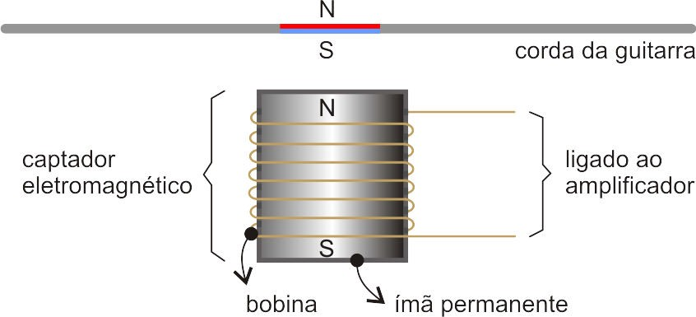
Fonte: Alvarenga e Máximo (2020).

Slide 21
M
o v i m e n t o
^{i}induzida
Fonte: Alvarenga e Máximo (2020).

Slide 22
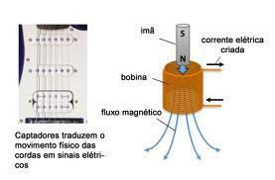
Fonte: Alvarenga e Máximo (2020).

Slide 23
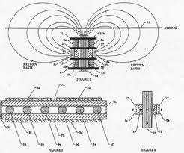
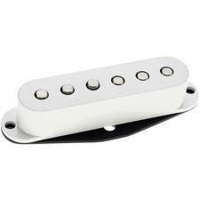
Fonte: Alvarenga e Máximo (2020).

Slide 24
Extras
Experiências/ experimentos:
Prato falante (O alto-falante didático)
Link: http://www.feiradeciencias.com.br/sala15/15_44.asp
Tubo de indução (Lei de Faraday):
Link: http://www.feiradeciencias.com.br/sala13/13_41.asp
Usina hidrelétrica (modelo didático de alternador):
Link: http://www.feiradeciencias.com.br/sala14/14_23.asp
Curiosidades:
Como funciona o microfone e o alto-falante:
Link: http://pt.scribd.com/apblogue/d/25936795-Microfone-e-Altifalante
Como funcionam as usinas hidrelétricas:
Link: http://ciencia.hsw.uol.com.br/usinas-hidreletricas.htm
Vídeos do Youtube:
Como funcionam as hidrelétricas
Link: http://www.youtube.com/watch?v=1QDosHWmRcM
Gerador de corrente alternada
Link: http://www.youtube.com/watch?v=Qdye4UR5Qto&feature=related
Simulações:
Lei de Faraday:
Link: http://phet.colorado.edu/sims/faradays-law/faradays-law_en.html
Gerador:

Slide 25
REFERÊNCIAS
ALVARENGA, Beatriz; MÁXIMO, Antônio. Curso de Física. São Paulo: Ed. Scipione, 2000. v. 2.
GASPAR, Alberto. Física. 1.ed. São Paulo: Ática, 2000. v. 3.
GREF – Grupo de reelaboração do ensino de física. Física 3: Eletromagnetismo. 5. ed. São Paulo: Edusp, 2015.
HALLIDAY, D; RESNICK, R. Física. Rio de Janeiro: LTC – Livros técnicos e científicos Editora S.A., 1983. v. 3.
HEWITT, P. G. Física conceitual. 9. ed. Porto Alegre: Bookman, 2002.
XAVIER, C.; BENIGNO, B. Física aula por aula. São Paulo: FTD, 2010.

